Slide 1
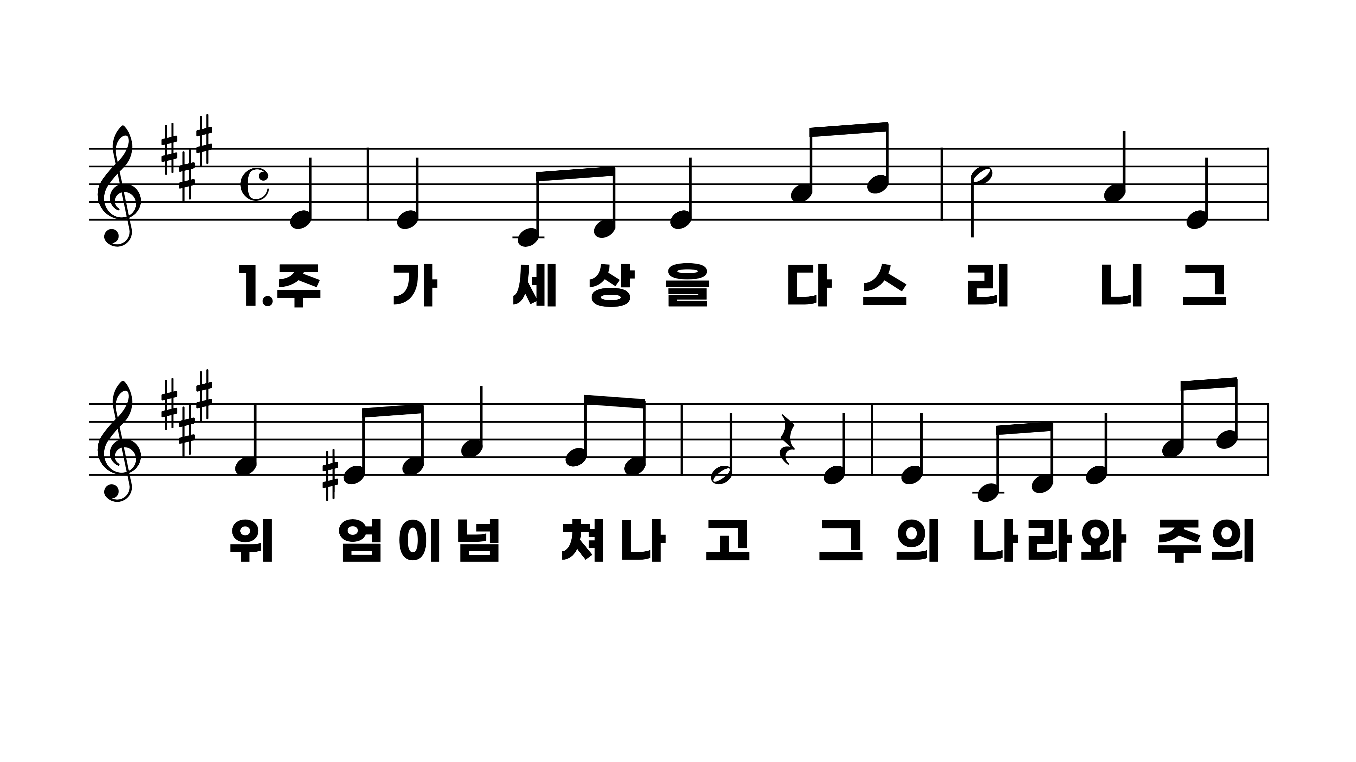
63장 주가 세상을 다스리니
1.주가세상을
2.주가권능의
3.주가세상의

Slide 2
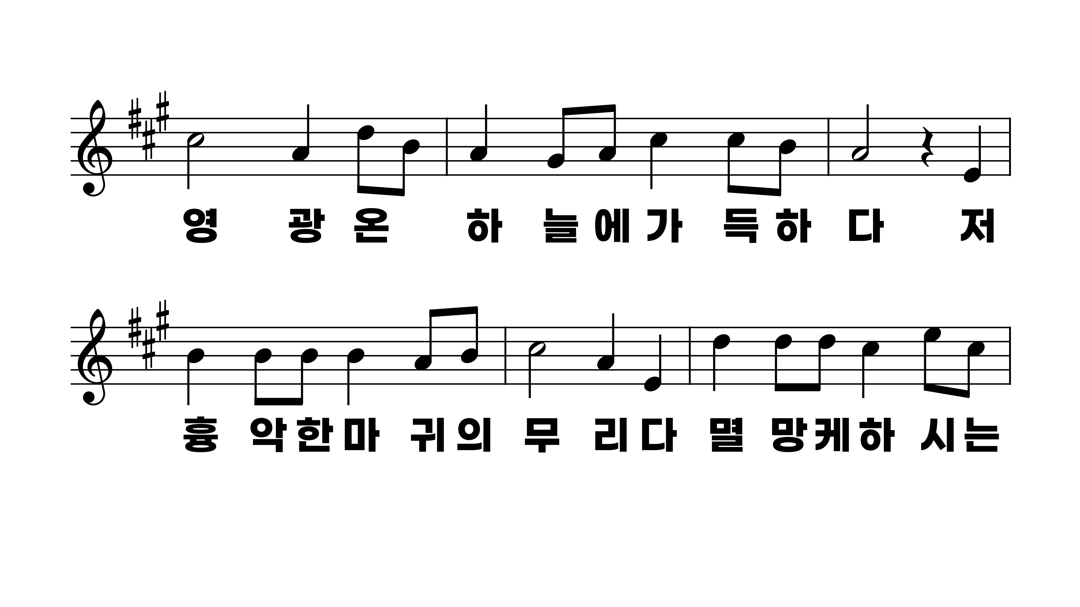
63장 주가 세상을 다스리니
1.주가세상을
2.주가권능의
3.주가세상의

Slide 3
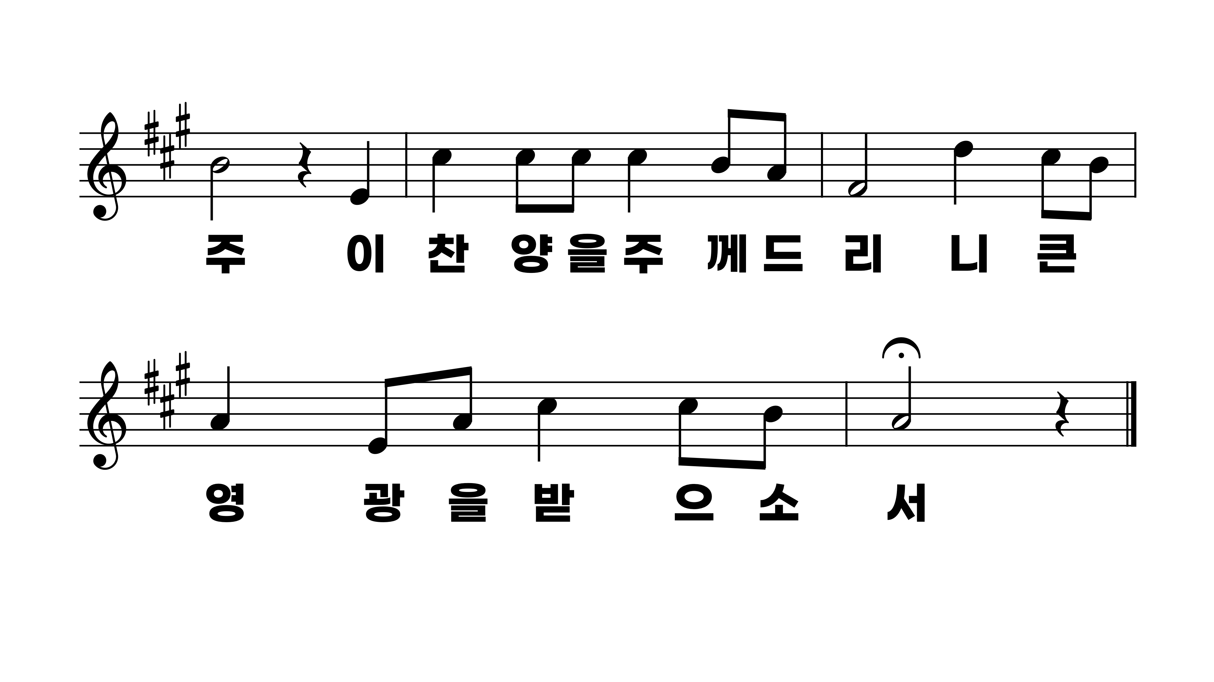
63장 주가 세상을 다스리니
1.주가세상을
2.주가권능의
3.주가세상의

Slide 4
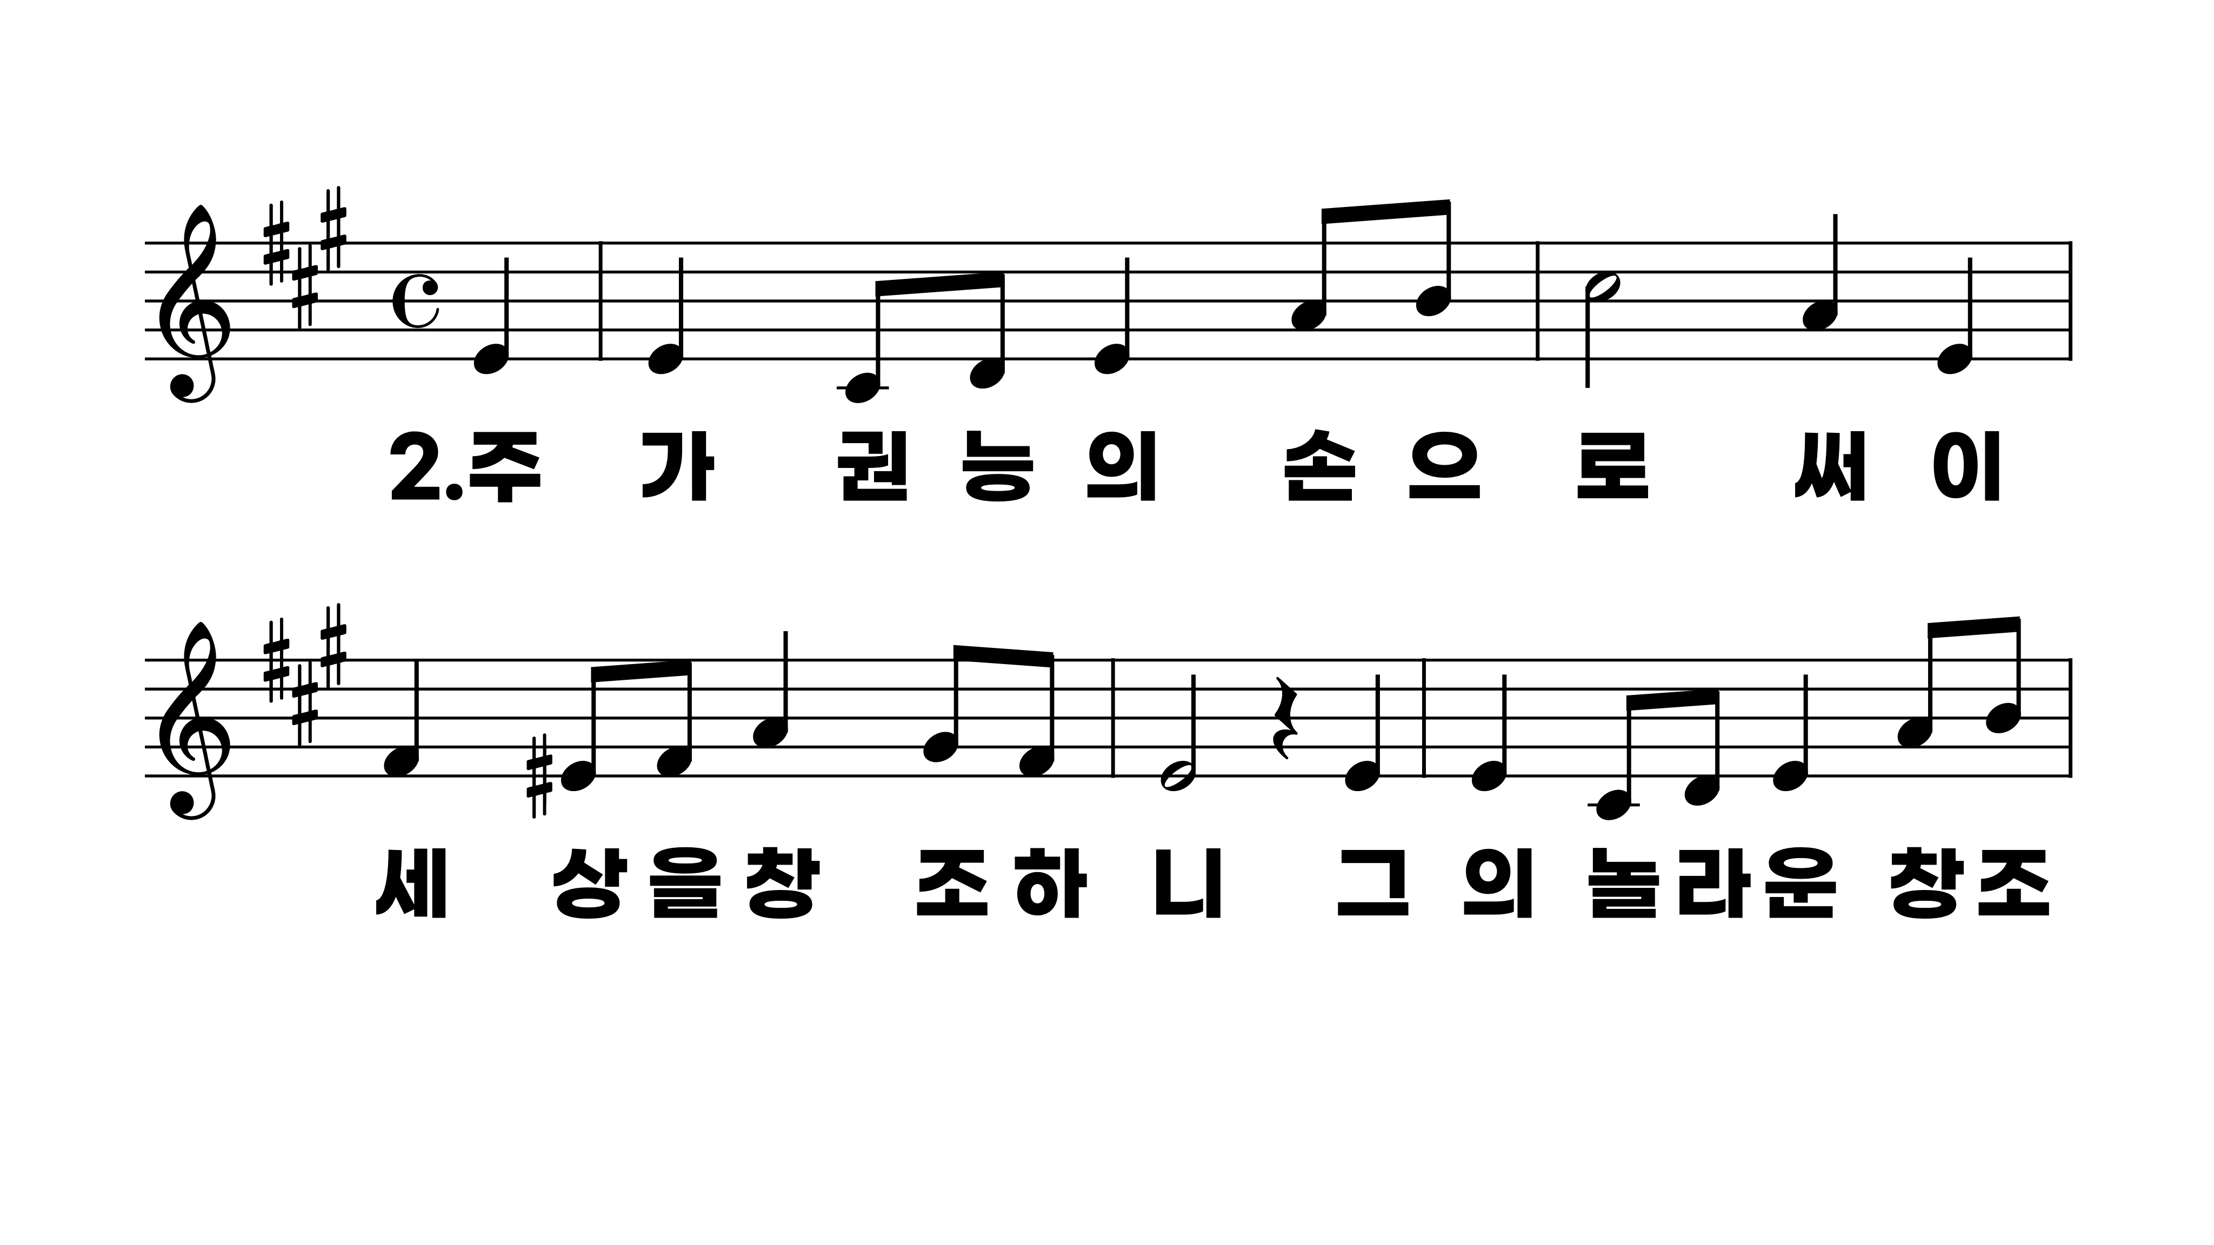
63장 주가 세상을 다스리니
1.주가세상을
2.주가권능의
3.주가세상의

Slide 5
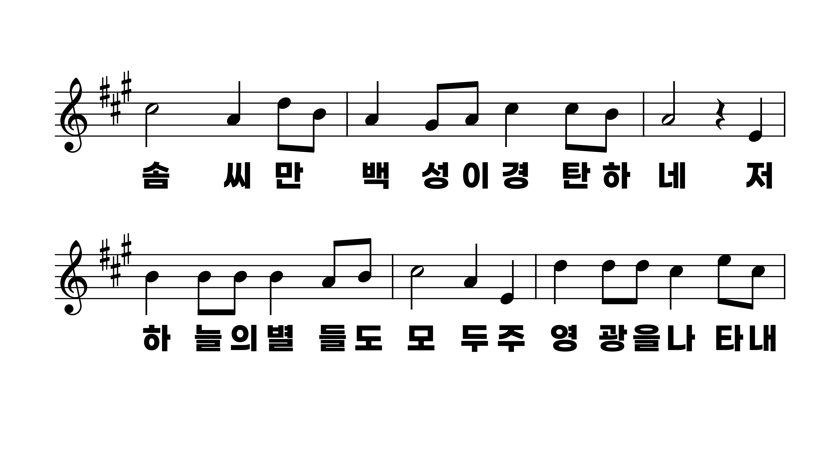
63장 주가 세상을 다스리니
1.주가세상을
2.주가권능의
3.주가세상의

Slide 6
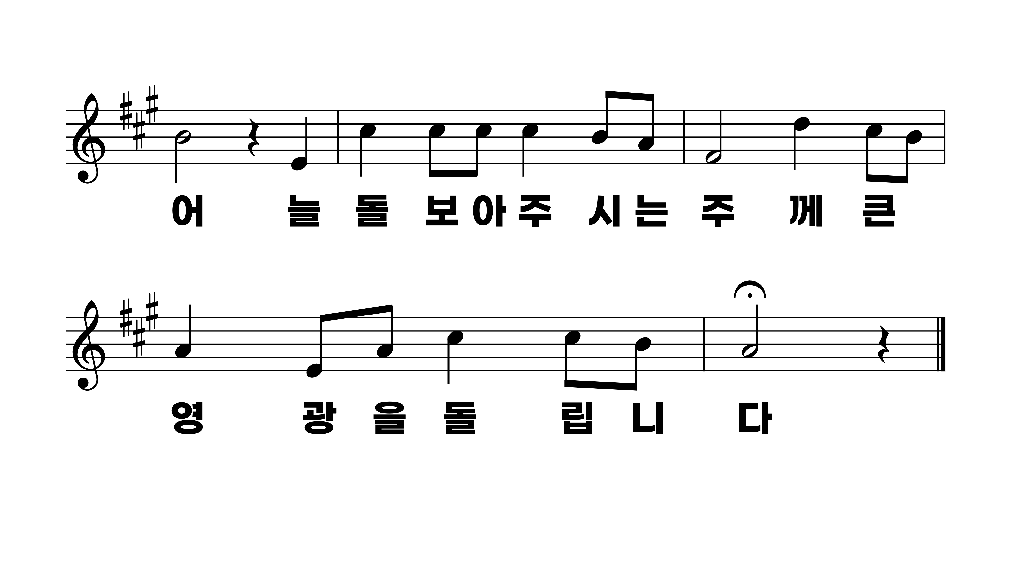
63장 주가 세상을 다스리니
1.주가세상을
2.주가권능의
3.주가세상의

Slide 7
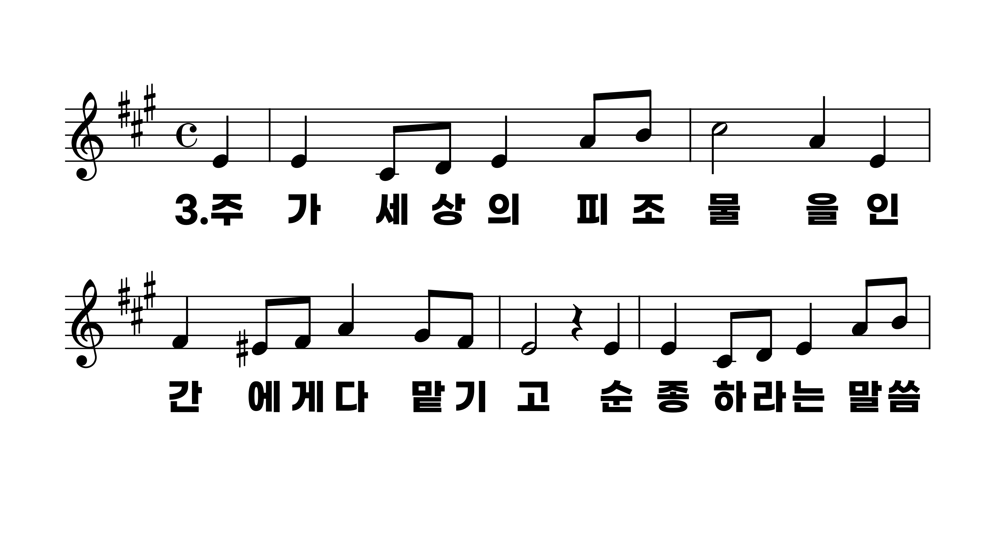
63장 주가 세상을 다스리니
1.주가세상을
2.주가권능의
3.주가세상의

Slide 8
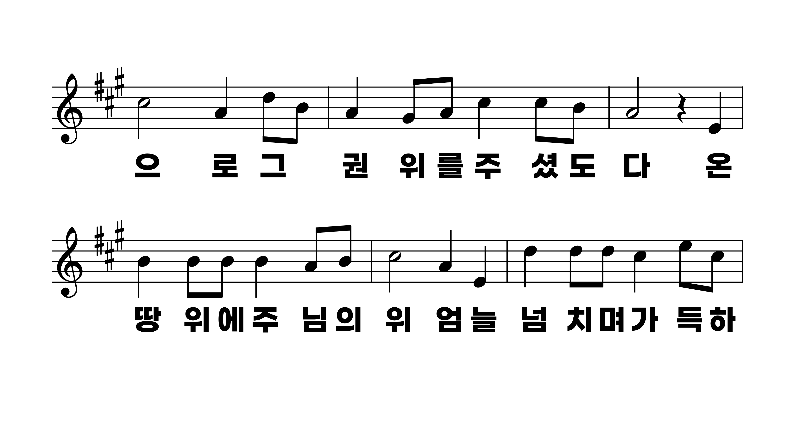
63장 주가 세상을 다스리니
1.주가세상을
2.주가권능의
3.주가세상의

Slide 9
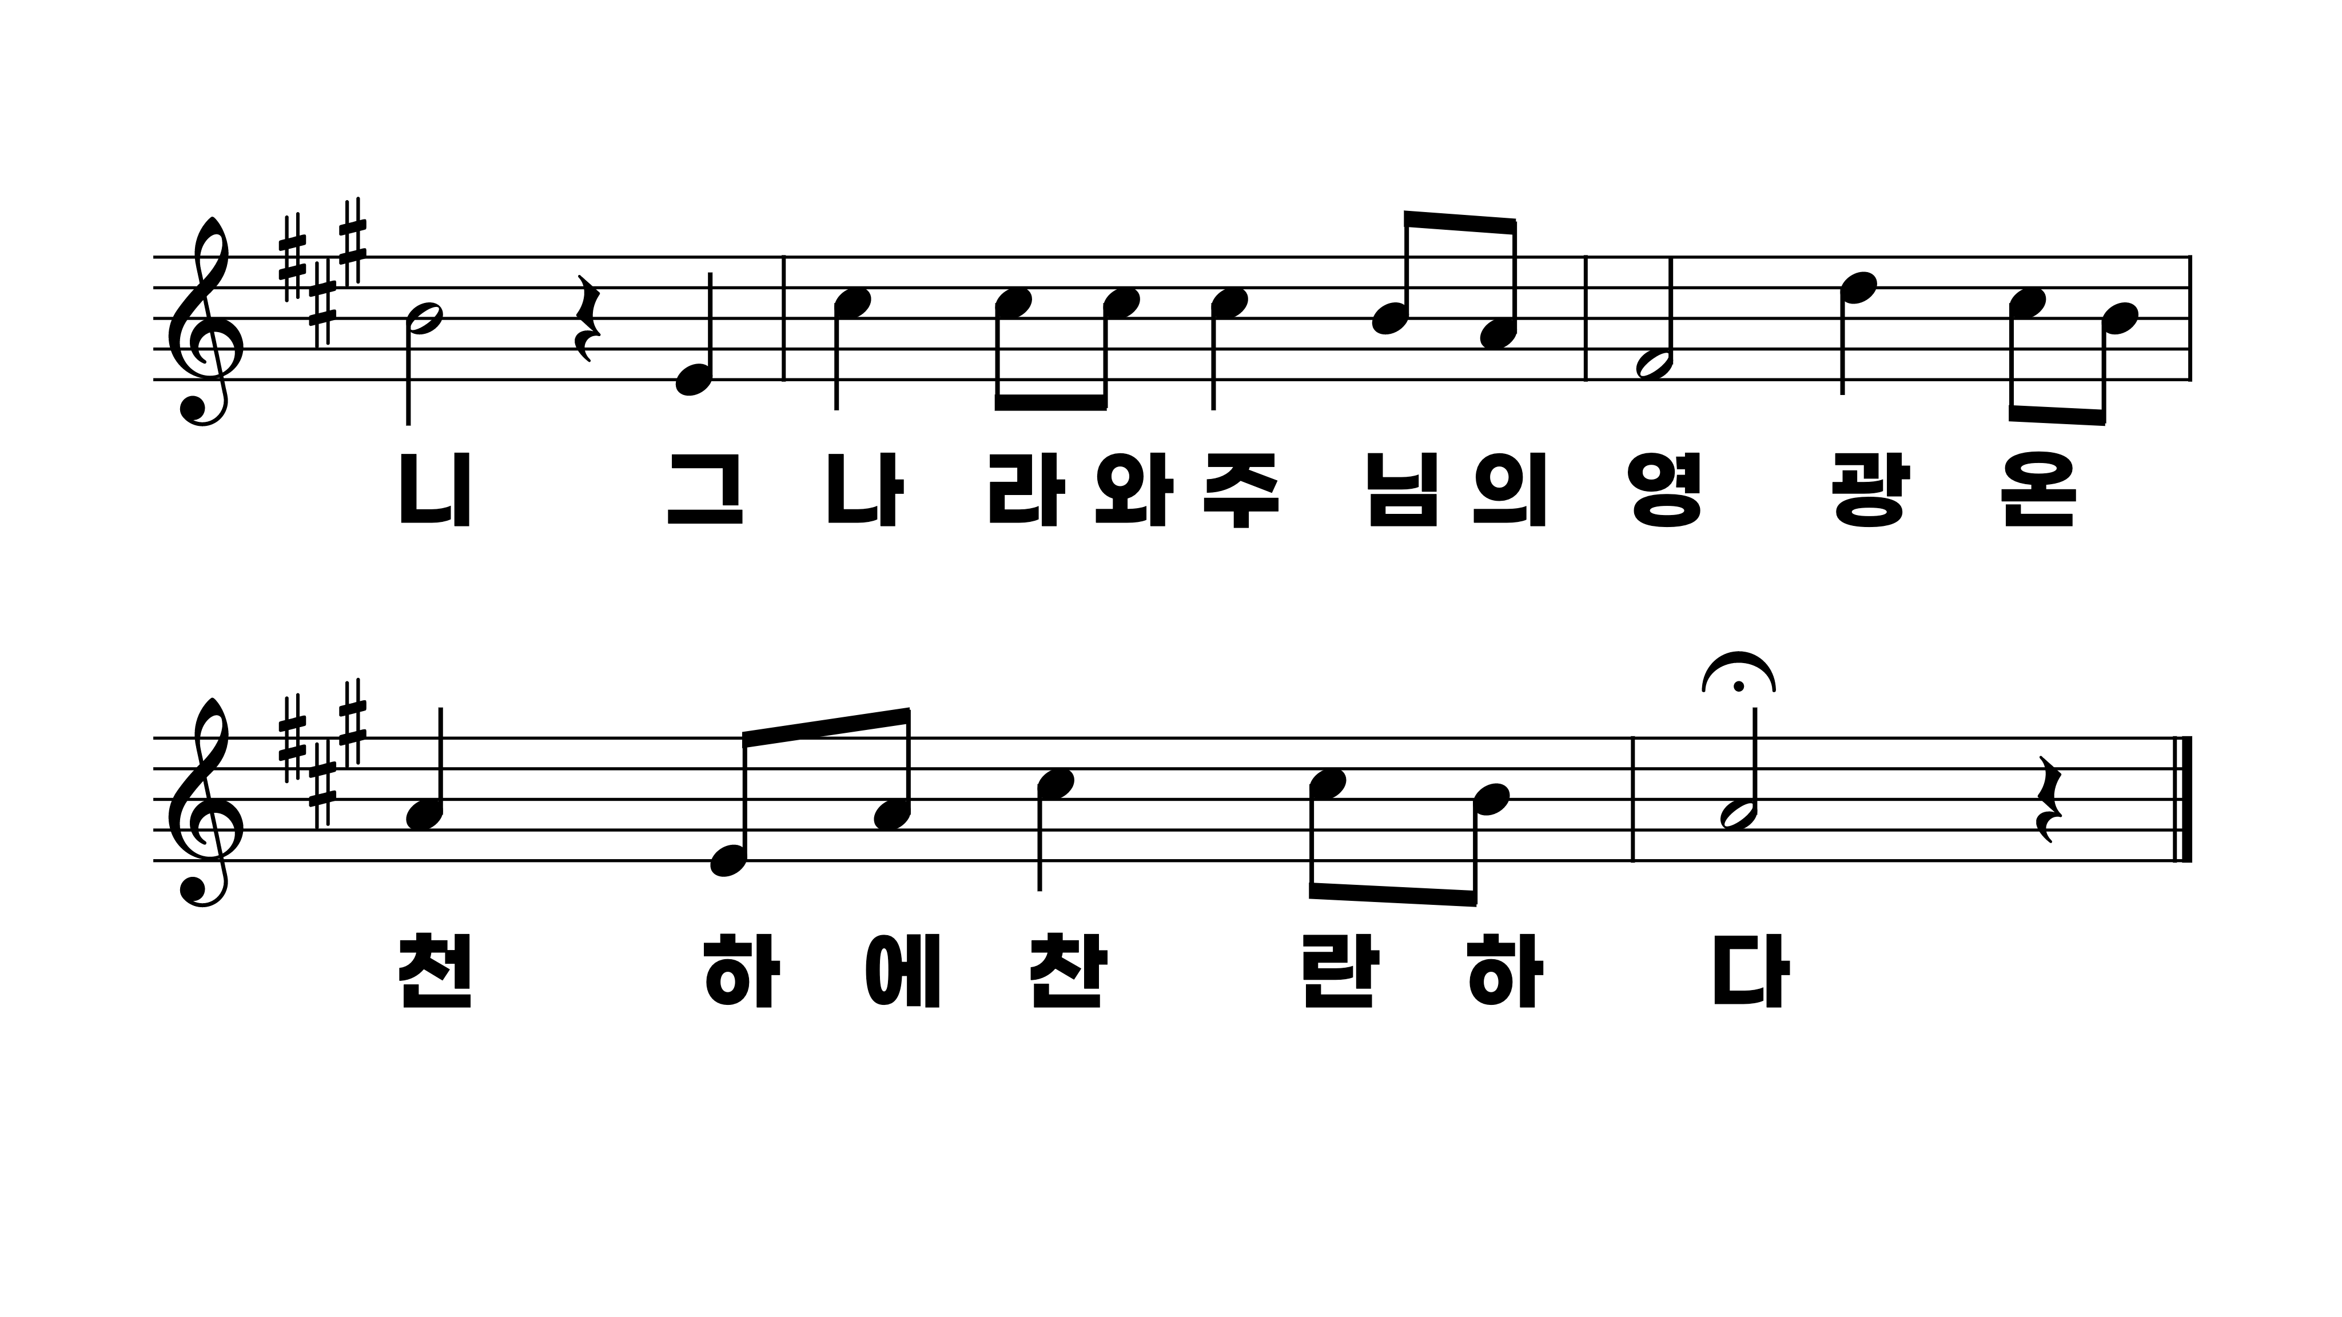
63장 주가 세상을 다스리니
1.주가세상을
2.주가권능의
3.주가세상의

